Slide 1

ФКН НИУ ВШЭ, 2019
ТранспьютерЫ
Что это такое? Архитектура, назначение, технические характеристики, потенциал
Серебренников Александр, БПИ181

Slide 2

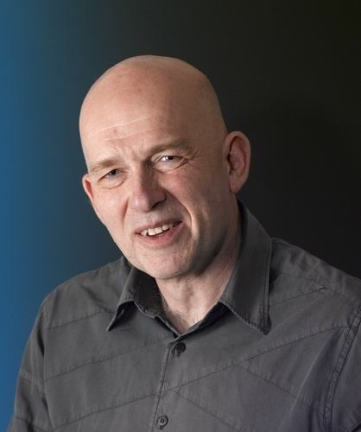
2
David May, British computer scientist

Slide 3
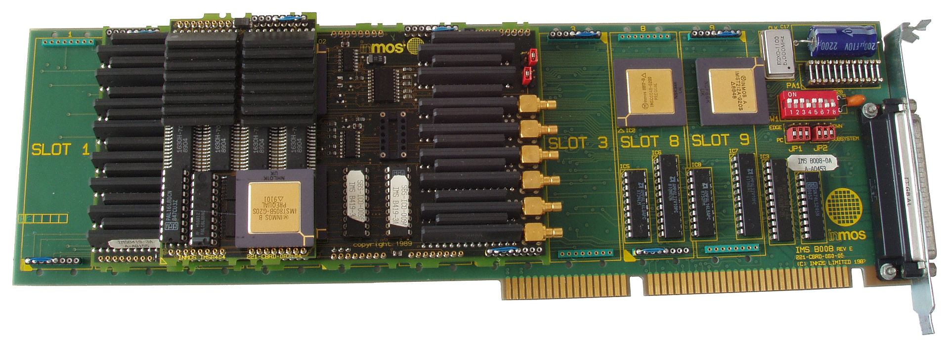
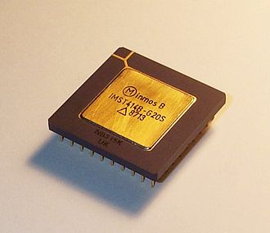
3

Slide 4
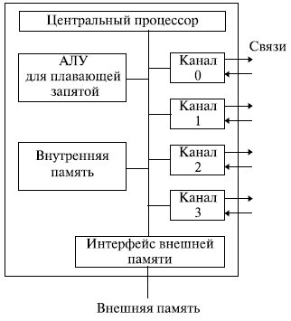
4

Slide 5
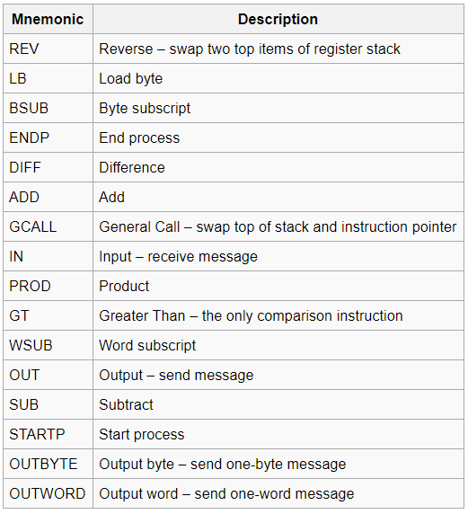
5

Slide 6
Спасибо за внимание!

